Slide 1
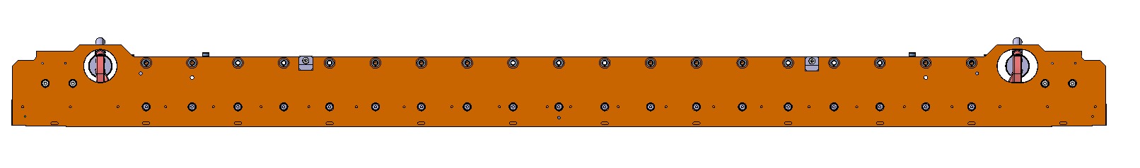
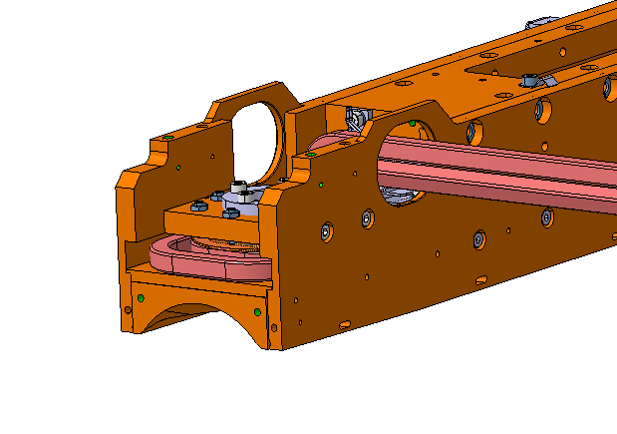
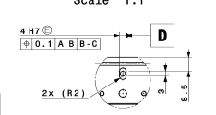



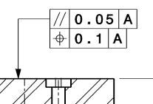
Positionnement relatif des stiffeners entre eux :
Horizontalement :
  Goupille du stiffener localisée à 0.1mm donc 0.05mm de défaut max
  Goupille du housing localisée à 0.1mm donc 0.05mm de défaut max
Défaut max relative = (0.05+0.05)x2 = 0.2mm (car deux stiffeners)
Verticalement :
  Positionnement grâce à des cales étalon, tolérance partie inférieur 0.2mm donc 0.1mm de défaut max (réalité -0.02mm)
  Positionnement du oblong par rapport au D36 : loca 0.05mm soit +/-0.025
Défaut max relatif = 0.1+0.1 = 0.2mm
Positionnement des mâchoires dans le tank (considérant plot identiques et sferax alignés) :
Axes pas parfaitement perpendiculaires (perp. 0.02mm)
Table mobile où repose l’axe pas parfaitement perpendiculaire à l’axe (para 0.02mm)
Bar de posage des tables pas parfaitement parallèle (para 0.05mm) + loca a +/-0.05
Total : 1.24 mm max
DEFAUT MAX RELATIF DANS LES DEUX AXES : 1.44mm
Résultats : Bien supérieur à la tolérance H7g6 : 0.029mm
Pour le proto :
Utilisation de limes (scotch bright pas conseillé sur cuivre) pour positionner la machoire
OU limer avec papier de verre le bout d’axe
Pour la série si on veut 100% de réussite :
Passer de H7g6 à 1.44 mm mini de jeu entre axe et trous + oblongs
OU
Passer la loca goupilles à 0.05mm
Réduire la loca de la fixing bar a 0.05 et para a 0.02
Passer la loca surface inférieure à 0.05mm (2x0.04+0.025<0.112) ou goupiller les stiffeners entre eux à 0.05
Ajouter une enveloppe à l’axe (garantir maxi matière)
Passer de H7g6 a 0.85mm de jeu mini entre axe et trous + oblongs
(Augmenter le D int de l’arbre de 0.5mm?) -> Concerne les coolings
TCDIL même outils, même design, même tolérance pour fixing bar et shafts et plaquettes
Pour TCSPM ? Même design
X
Defaut max = 0.14°
X = 0.62mm
X*2 car deux axes possiblement opposes = 1.24mm
256mm
60mm

Slide 2

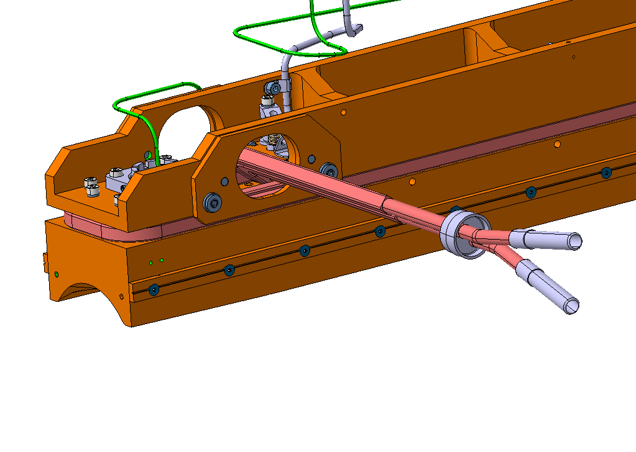
Positionnement relatif des plaquettes entre elles :
Entre 0 et 0.019mm
Positionnement des mâchoires dans le tank (considérant plot identiques et sferax alignés) :
Axes pas parfaitement perpendiculaires (perp. 0.02mm)
Table mobile où repose l’axe pas parfaitement perpendiculaire à l’axe (para 0.02mm)
Bar de posage des tables pas parfaitement parallèle (para 0.05mm) + loca a +/-0.05
Total : 1.24 mm max
DEFAUT MAX DANS LES DEUX AXES : 1.44mm
Résultats : Bien supérieur à la tolérance H7g6 : 0.029mm
Pour le proto :
Correction semaine pro avec Emilien et son équipe (avant jeudi?) + centrage du palonnier
Si non concluant :
Mesure des outillages d’Emilien pour vérifier la perpendicularité du l’ensemble axe + soufflets
Métrologie des axes réels
Calage des mechanical tables
Oi :
Utilisation de limes pour positionner la mâchoire (uniquement sur trous oblong supérieurs)
OU limer avec papier de verre le bout d’axe
Pour la série si on veut 100% de réussite :
1. Contraindre davantage l’ensemble tank (difficile)
2. Enlever les plaquettes, laisser un jeu de 1.44mm mini et mettre une tensionning plate comme TCTPXH
(Ajouter une enveloppe à l’axe (garantir maxi matière))

